Slide 1
DoubleBottle Srl
Istituto “Italo Calvino” di Città della Pieve
Classe IV D
Alex Batino, Beatrice Muzi, Pamela Sebastiani, Rachele Tiribocchi, Alessandro Venturini

Slide 2
Il Prodotto
DoBo è una bottiglia divisa orizzontalmente in due sezioni, composta da due tappi situati alle estremità.
Utilizzabile per contenere liquidi per l’igiene personale o per la cosmesi, il contenitore ha una capacità di 100 ml a sezione.
Ai lati è presente una plastica antiscivolo che facilita l’impugnatura.

Slide 3
Logo e nome
DOPPIA
BOTTIGLIA

Slide 4
Pubblicità

Slide 5
Ricerca di mercato

Slide 6
Prezzo di vendita
€ 1,50 AL CLIENTE PRIVATO
€ 0,70 ALL’INGROSSO

Slide 7
Fabbisogno finanziario
IMMOBILIZZAZIONI
Costi d’impianto
Macchinari e Attrezzature
Mobili e arredi
Apparecchiature elettroniche
Software
ATTIVO CIRCOLANTE
Materie prime
Liquidità
FONTI DI FINANZIAMENTO
Capitale proprio
Debiti v/fornitori
Mutui passivi

Slide 8
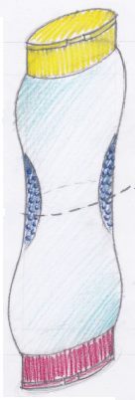
Punti forti
Comodità
Praticità
Prezzo conveniente
Riutilizzabile
Punti deboli
Materiale non ecosostenibile
Disponibilità di un solo formato

Slide 10
vi ringrazia per l’attenzione!

